Slide 1


INNOVA TECH

Slide 2

INNOVA TECH
ANGARITA RODRIGUEZ JUAN FELIPE
ARAQUE MORA BRAYAN ARLEY
ORTIZ RINCON DAVID CAMILO
PARDO RODRIGUEZ JUAN CAMILO
REYES PAREJA ANDRES FELIPE
Servicio Nacional de Aprendizaje –SENA, Centro de Electricidad Electrónica y Telecomunicaciones
Técnico en Programación de Software - TPS, Cuarto Trimestre
Instructor Albeiro Ramos
Bogotá, 25 de junio de 2024

Slide 3

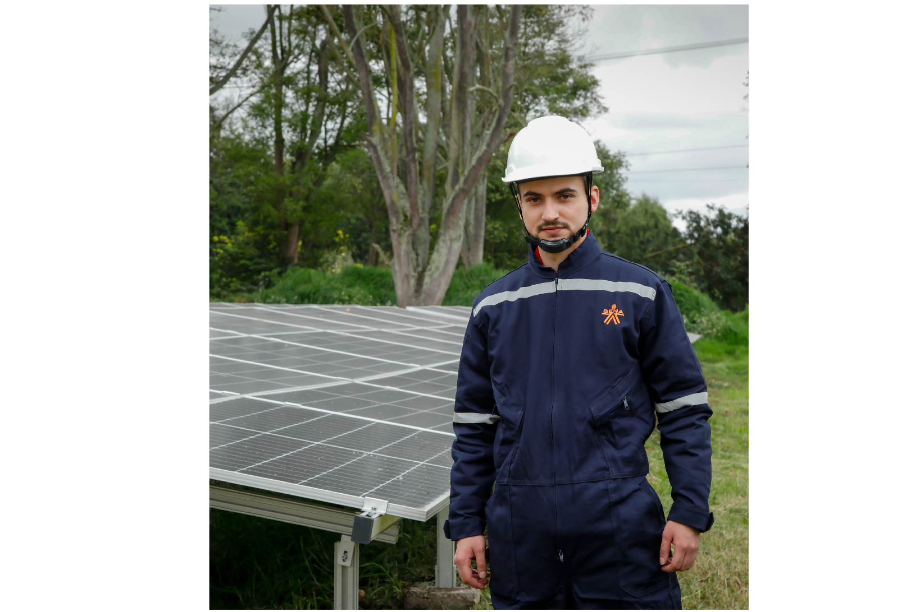
Introducción
Pet-Stylo es una pequeña empresa local dedicada al sector de servicios para mascotas, especializada en ofrecer productos de cuidado y belleza como champús, acondicionadores, entre otros. Su principal oferta son los servicios de peluquería y baño para perros y gatos la cual se distingue por su ambiente acogedor y profesional, garantizando atención personalizada y el uso de productos de alta calidad para el cuidado de las mascotas.

Slide 4

INNOVA TECH
Problema
Objetivos
Justificación
Alcance
Delimitación
Entregables Trimestre

Slide 5
Problema
La empresa pet-stylo ubicada en la ciudad de Bogotá, se dedica al baño y servicios de peluquería para perros y gatos.
La empresa actualmente realiza agendamientos de manera manual en un cuaderno presencialmente donde el cliente demora buen tiempo trasladándose a la sede para un agendamiento que demora mas de 30 minutos debido a la espera de otros clientes en el establecimiento, la organización de citas se ve afectada ya que no tiene un control después de agendar y el establecimiento no cuenta con un registro de clientes, no se evidencia un catálogo de productos físico ni muestra de los mismos.
Los Procesos en los que se va a intervenir son: Creación de usuarios vía web, Agendamiento de citas vía web, Control de citas vía web y reserva de productos en línea.
La Técnica e Instrumentos de recolección de datos fue hecha mediante encuesta (Cuestionario) a cargo de cada uno de los integrantes del grupo cuya función fue intervenir en locales que prestan el mismo servicio de baño y peluquería y en usuarios que posean mascotas.
Las necesidades encontradas: Creación de usuario; Los datos muestran que la mayoría de los encuestados preferiría realizar el agendamiento de sus citas a través de un aplicativo en lugar de hacerlo personalmente en el establecimiento. Agendamiento de citas; los encuestados considera esencial que el software les permita verificar la fecha y hora de sus citas agendadas. Control citas; Facilitar el acceso del cliente a las citas agendadas como su hora y día después de haberla agendado.

Slide 6
Objetivo General
Desarrollar un sistema de infromacion Web innova tech para la optimización del tiempo en los procesos de usuarios tanto como el agendamiento de citas y control de citas en los procesos internos de la empresa Pet-Stylo.
Objetivo Específicos
Gestionar la creación de Usuarios de la Empresa Pet-Stylo.
Gestionar el agendamiento de citas de la Empresa Pet-Stylo.
Gestionar el control de citas de la Empresa Pet-Stylo.
Gestionar la reserva de productos del establecimiento

Slide 7
Justificación
La solución: Se propone el desarrollo de un aplicativo Web denominado innova tech que sirva como herramienta software de apoyo a la creación de usuarios, seguimiento y control del agendamiento en las citas de la Empresa Pet-Stylo.
La importancia del Sistema: Permitirá la gestión de los clientes de la Empresa Pet-Stylo. En agendamiento de citas los clientes podrán tener acciones en el Sistema como creación de usuario (login). En el agendamiento podrán agendar sus citas en el día y hora mas convenientes de acuerdo con disponibilidad lo que lleva a optimizar tiempos y beneficiar la comodidad del usuario final. Finalmente, facilitará la gestión de citas recibidas para el administrador y funcionalidades óptimas para la empresa Pet-Stylo.
Agregara herramientas para la reserva de productos que se entregaran al cliente cuando recoja su mascota.

Slide 8
Alcance
Qué hace el Sistema: Usuario; Puede crear su usuario, llenar datos personales y de su mascota, agendar citas a conformidad y de acuerdo con la disponibilidad. Gestión y control de citas; el administrador puede modificar, borrar y editar tanto usuarios como citas.
Qué NO hace el Sistema: Carrito de compras.
Tecnologías: Se utiliza php, js y bootstrap con una arquitectura modelo vista controlador sin ninguna librería o framework en especial.
La captura de la información se realiza mediante MYSQL y una base de datos la cual es Mariadb de xampp.
Para el desarrollo del aplicativo software se utilizo:
Visual Studio Code: 1.92.2, lanzada el 15 de agosto de 2024
PHP My admin Versión: 5.2.1 (actualizada)
PHP 8.2.12

Slide 9
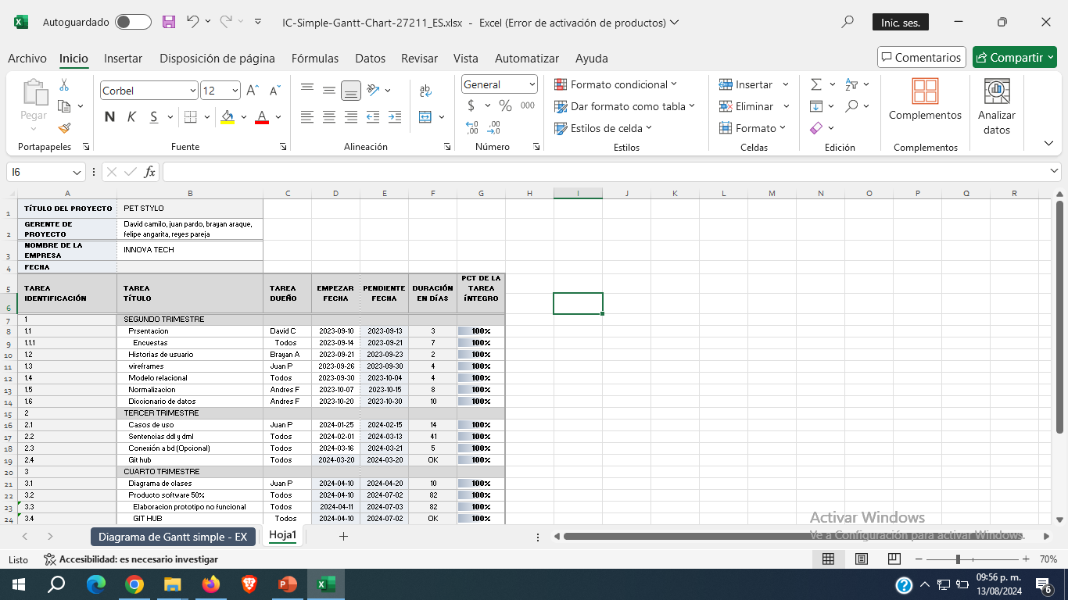
Delimitación
El cronograma: A la fecha el proyecto está en un 100% de desarrollo, lo cual inidca que se acabaron los objetivos de desarrollo de software en su totalidad.

Slide 10
Entregables Proyecto Formativo por Trimestre
Primer Trimestre
Plan de Proyecto
Levantamiento de Información
Diagrama de Procesos
IEEE-830 o Historias de Usuario
Diagrama Casos de Uso
Casos de Uso Extendido
Diagrama de Clases
Prototipo No Funcional
Patrón de Diseño
Tercer Trimestre
Planeación de Pruebas
Ejecución de Pruebas
Quinto Trimestre
Manual de Usuario
Sistema de Información Web – Servidor Externo
Segundo Trimestre
Modelo Entidad Relación
Modelo Relacional
Diccionario de Datos
Script de la BBDD
Sentencias DDL
Consultas DML
Automatización de la BBDD
Sistema de Información Web – Servidor Local
Cuarto Trimestre
Manual de Instalación
Configuración del Servidor de Aplicaciones
Configuración del Servidor de BBDD

